Slide 1

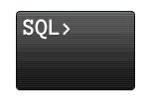
Orchestration
Vaciar la base de datos que se creo en MonetDB
>DROP TABLE
dma.fact_sale
;
>CREATE TABLE dma.fact_sale (
date_tk INT
, sale_id BIGINT
, sales_channel VARCHAR(70)
, lens_tk BIGINT
, customer_tk BIGINT
, sales DOUBLE
)
;

Slide 2
Orchestration
>DROP TABLE
dma.dim_customer
;
>CREATE TABLE dma.dim_customer (
customer_tk BIGINT
, version BIGINT
, date_from TIMESTAMP
, date_to TIMESTAMP
, customer_id BIGINT
, customer_name VARCHAR(100)
, address VARCHAR(255)
, city VARCHAR(30)
)
;

Slide 3
Orchestration
>DROP TABLE
dma.dim_lens_simple
;
>CREATE TABLE dma.dim_lens_simple (
lens_tk BIGINT PRIMARY KEY AUTO_INCREMENT
, lens_id BIGINT
, lens_name VARCHAR(100)
, lens_year SMALLINT
, lens_category_id INT
, lens_category VARCHAR(70)
, focal_length_min SMALLINT
, focal_length_max SMALLINT
, aperture_min DOUBLE
, aperture_max DOUBLE
, focusing_distance_min SMALLINT
, filter_size SMALLINT
)
;

Slide 4
Orchestration
>DROP TABLE
dma.dim_lens
;
>CREATE TABLE
dma.dim_lens
(
lens_tk BIGINT
, version BIGINT
, date_from TIMESTAMP
, date_to TIMESTAMP
, lens_id BIGINT
, lens_name VARCHAR(100)
, lens_year SMALLINT
, lens_category_id INT
, lens_category VARCHAR(70)
, focal_length_min SMALLINT
, focal_length_max SMALLINT
, aperture_min DOUBLE
, aperture_max DOUBLE
, focusing_distance_min SMALLINT
, filter_size SMALLINT
)
;

Slide 5
Orchestration
>DROP TABLE
dma.dim_date
;
>CREATE TABLE dma.dim_date (
date_tk INT
, the_date DATE
, the_year SMALLINT
, the_quarter TINYINT
, the_month TINYINT
, the_week TINYINT
, day_of_year SMALLINT
, day_of_month TINYINT
, day_of_week TINYINT
)
;

Slide 6
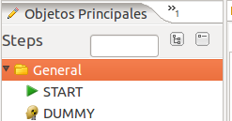
Orchestration
Crear un trabajo de la misma forma que se crea una transformación.
Guardarlo en una carpeta dedicada, por ejemplo Trabajos,con el
nombre: jb_load_dims_in_para
Agregar la entrada de trabajo Start

Slide 7
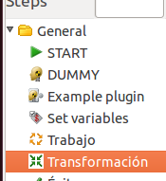
Orchestration
Agregar 3 Transformaciones Job entry.
Configurarlas

Slide 8
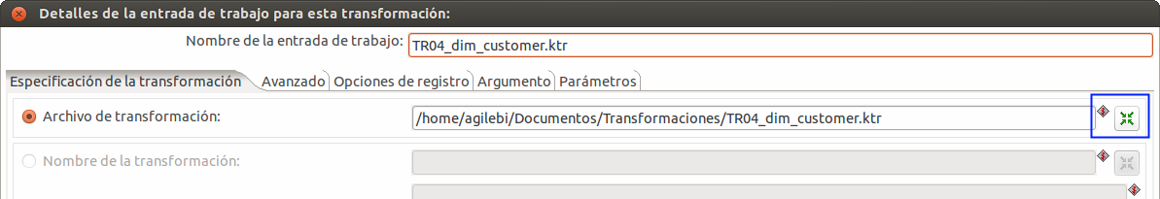
Orchestration
Transformation file: TR04_dim_customer.ktr
Name Job: TR04_dim_customer.ktr
Configurar las otras dos transformaciones de
Igual forma.
Transformation file: TR03_dim_lens.ktr Name Job: TR03_dim_lens.ktr
Transformation file: TR05_dim_date.ktr Name Job: TR05_dim_date.ktr

Slide 9
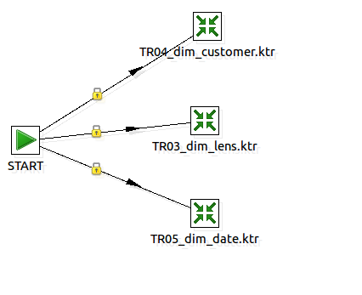
Orchestration

Slide 10
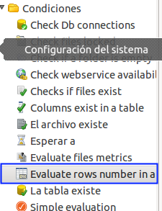
Orchestration
Agregar el job entry Evaluates rows number in a table
Conexión: sls_dma
Esquema: dma
Tabla: dim_date
En condición de éxito:
Exito cuando la cuenta de filas: Igual a
Límite: 0

Slide 11
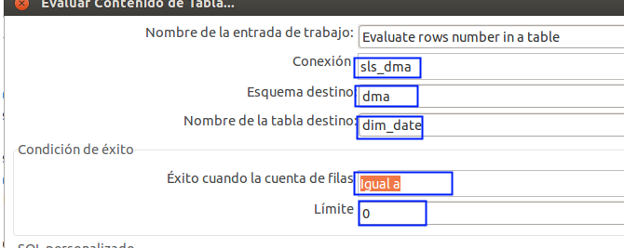
Orchestration

Slide 12
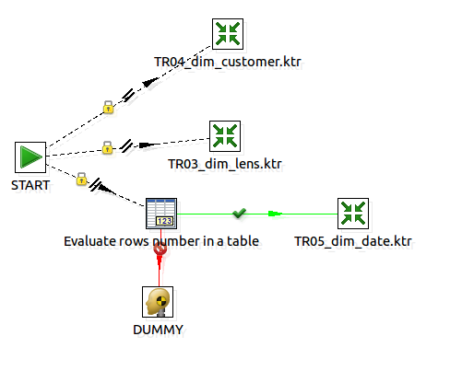
Orchestration
Agregar la entrada de trabajo DUMMY para las salidas del flujo de errores de la entrada de trabajo Evaluate rows in....
Click derecho en el job entry
START y seleccionar "Launch
next entry in parallel"

Slide 13
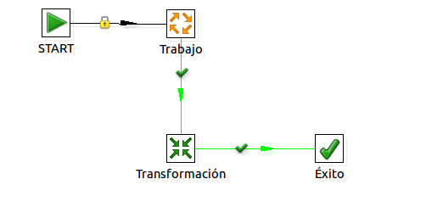
Orchestration
Crear un nuevo trabajo y guardarlo con el nombre jb_load_dma
Agregar las entradas de trabajo START, Trabajo, Transformación y Éxito, luego unirlas.

Slide 14
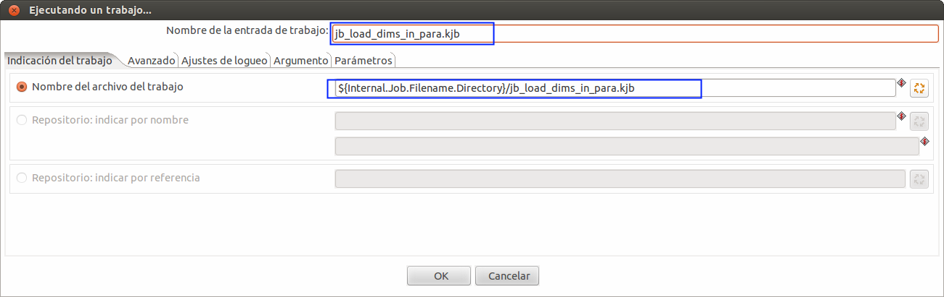
Orchestration
Configurar la entrada trabajo Trabajo con el trabajo
jb_load_dims_in_para

Slide 15
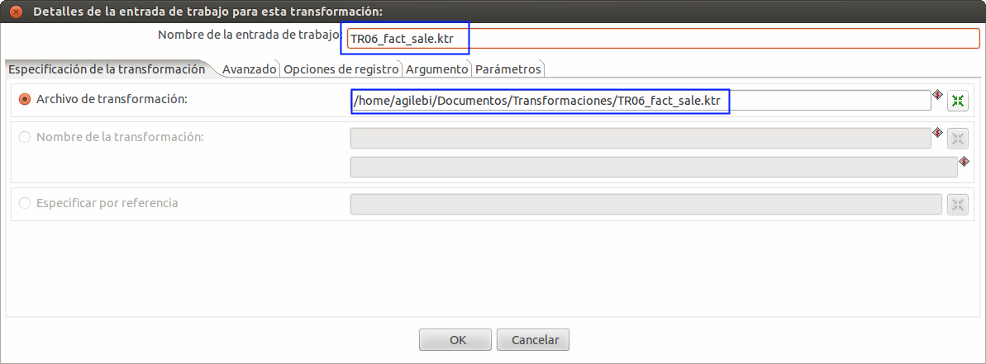
Orchestration
Configurar la entrada trabajo Transformación con la transformación
TR06_fact_sale

Slide 16
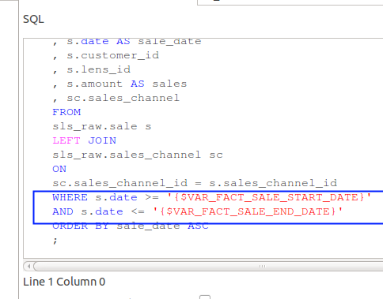
Orchestration
Editar la transformación y agregar en la consulta sql del paso
Entrada Tabla la siguiente lineas.
WHERE s.date >= '${VAR_FACT_SALE_START_DATE}'
AND s.date <= '${VAR_FACT_SALE_END_DATE}'

Slide 17
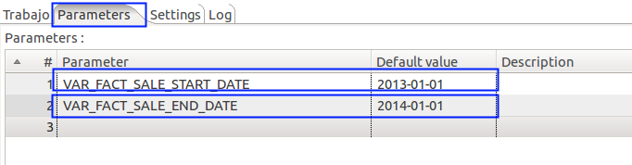
Orchestration
Editar los parámetros del trabajo. Click derecho en el área de trabajo.
Elegir opciones de trabajo. En la pestaña parámetros escribir.
Parameter: VAR_FACT_SALE_START_DATE
Dfault value: 2013-01-01
Parameter: VAR_FACT_SALE_END_DATE
Dfault value: 2014-01-01

Slide 18
Orchestration
Ejecutar el trabajo.

Slide 19

CDC
Se va a agregar una nueva fila a la tabla Sale de la base de datos raw.
$mysql sls_raw -uroot -proot < sls_raw_cdc_dump.sql
Crear una nueva transformación con el nombre TR07_cdc_set_var

Slide 20
CDC
Agregar el paso Input Table
Conexión: sls_dma
SLQ:
SELECT CASE WHEN MAX(sale_id) IS NULL THEN 0
ELSE MAX(sale_id) END AS max_sale_id
FROM
dma.fact_sale

Slide 21
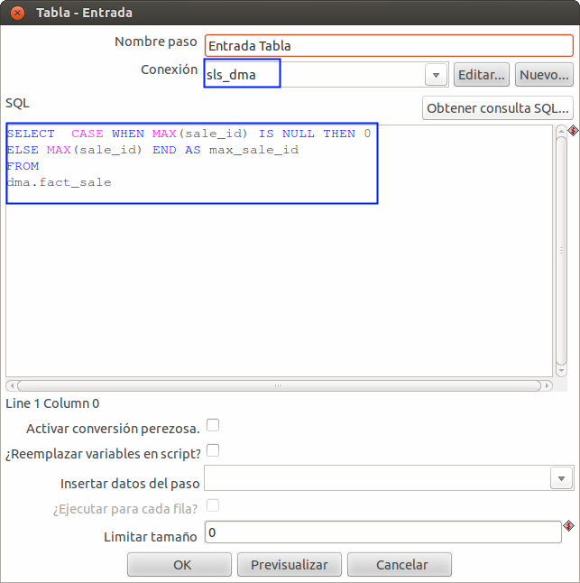
CDC

Slide 22
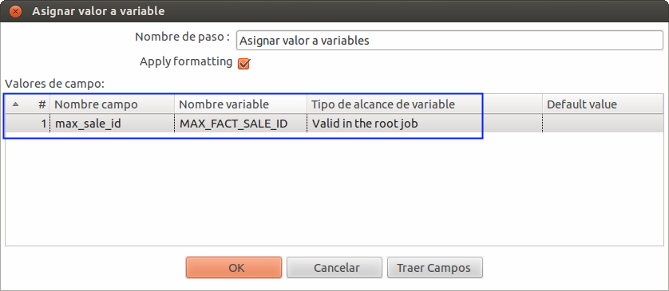
CDC
Agregar el paso Asignar valor a variable.
Nombre campo: max_sale_id
Nombre variable: MAX_FACT_SALE_ID
Visibilidad devariable: Valid in the root job

Slide 23

CDC
Abrir TR06_fact_sale y guardarla con el nombre TR08_fact_sale_cdc
Abrir el paso Input Table y cambiar la clausula WHERE por la siguiente:
WHERE
s.sale_id > ${MAX_FaCT_SALE_ID}

Slide 24
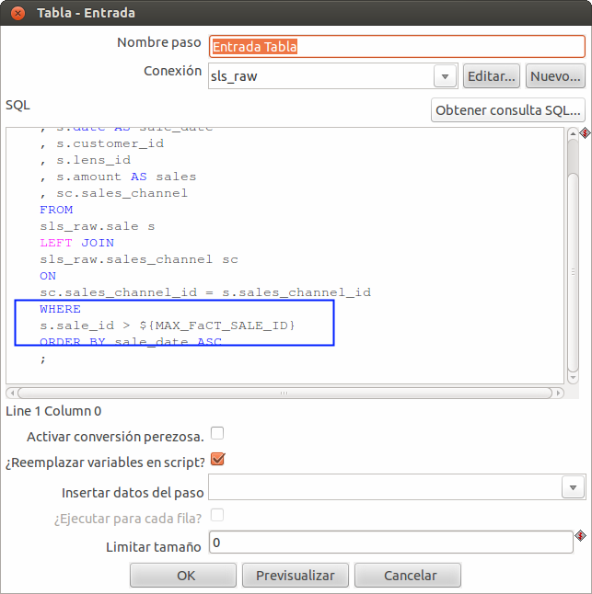
CDC

Slide 25
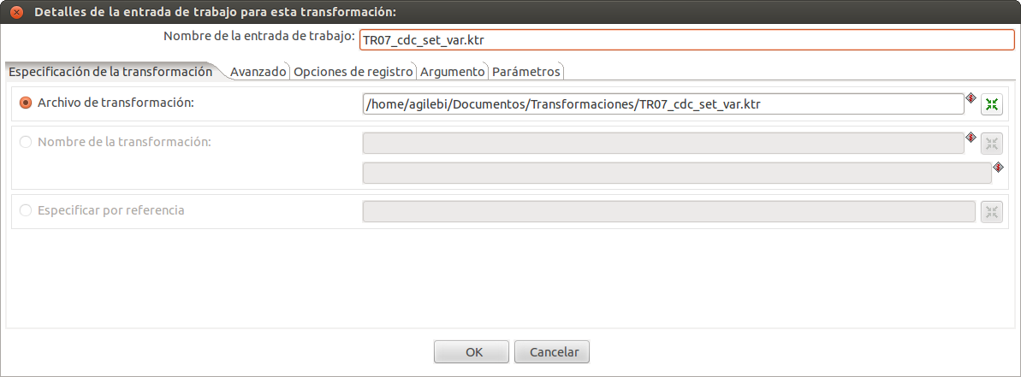
CDC
Crear un nuevo trabajo con el nombre jb_fact_sale_cdc y agregar una entrada de trabajo START y Transformación.
Configurar la Transformación: TR07_cdc_set_var

Slide 26
CDC
Agregar la entrada de trabajo Ejecutar SQL Script
Conexión: sls_dma
Tildar Usar sustitución de variable
SQL Script:
DELETE FROM
dma.fact_sale
WHERE
sale_id > ${MAX_FACT_SALE_ID}

Slide 27
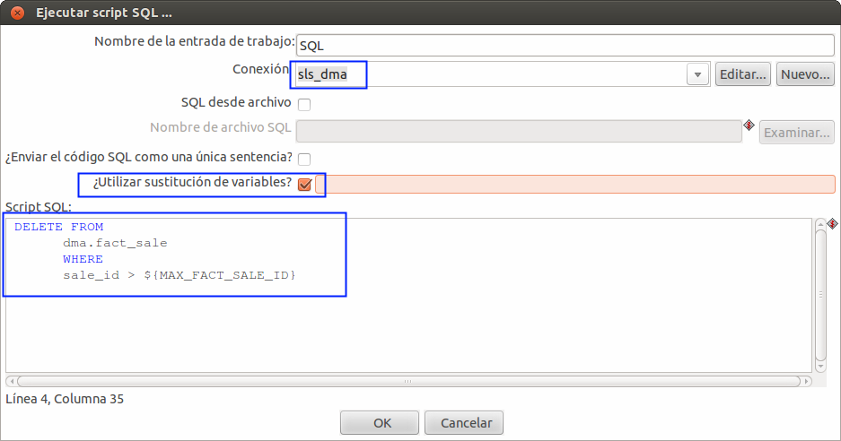
CDC

Slide 28
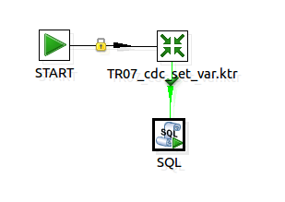
CDC
Agregar la entrada de trabajo Transformación y elegir la transformación TR08_fact_sale_cdc y unirla a SQL script.
Agregar la entradas Success y Abort, luego unirlas como se muestra en la siguiente imagen.

Slide 29
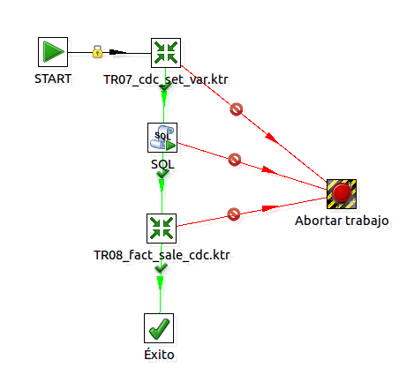
CDC

Slide 30
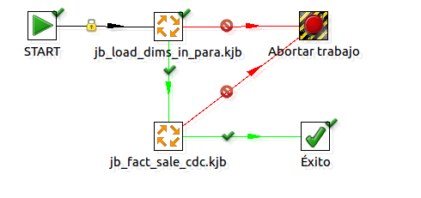
CDC
Abir el trabajo jb_load_dma y guardarlo con el nombre jb_load_dma_cdc
Borrar la entrada Transformación y sustituirla por una entrada de trabajo Trabajo, configura la entrada trabajo con el trabajo jb_fact_sale_cdc.
Agregar la entrada Abort.
Correr el
trabajo

